Slide 1
ПРАВИТЕЛЬСТВО ОМСКОЙ ОБЛАСТИ МИНИСТЕРСТВО КУЛЬТУРЫ ОМСКОЙ ОБЛАСТИ
ОБЛАСТНОЙ (ОТКРЫТЫЙ) ИНТЕРНЕТ-КОНКУРС ТВОРЧЕСКИХ РАБОТ
“ВМЕСТЕ ПРОТИВ КОРРУПЦИИ“

Slide 2
Коробейникова Елизавета Степановна
ВОЗРАСТНАЯ КАТЕГОРИЯ
ОТ 15 ДО 18 ЛЕТ
Омский многопрофильный техникум

Slide 3
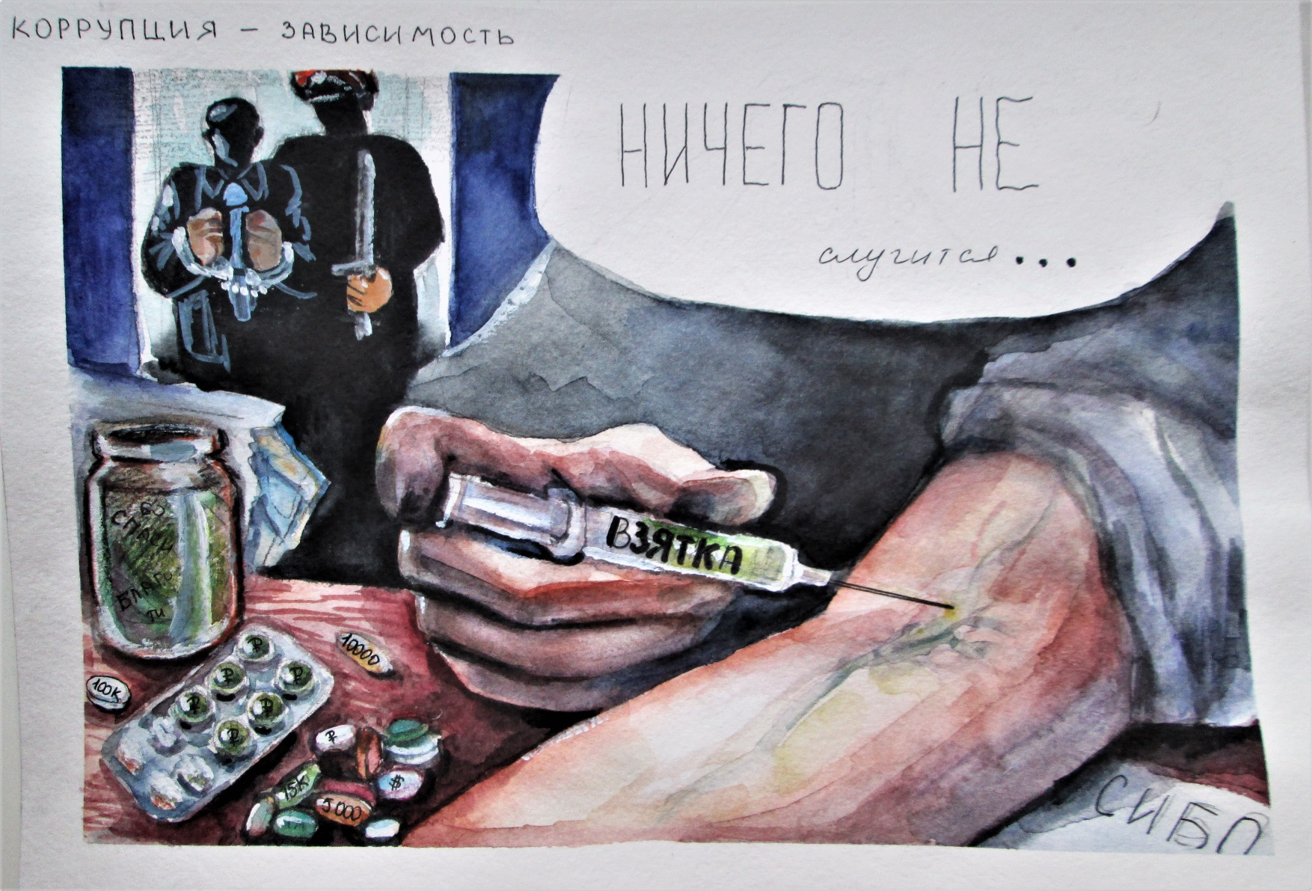
Кислицина Алена Витальевна
ВОЗРАСТНАЯ КАТЕГОРИЯ
ОТ 15 ДО 18 ЛЕТ
Сибирский профессиональный
колледж

Slide 4
Здоровенко Екатерина Руслановна
ВОЗРАСТНАЯ КАТЕГОРИЯ
ОТ 15 ДО 18 ЛЕТ
Омский монтажный
техникум

Slide 5
Григорьева Елизавета Вячеславовна
ВОЗРАСТНАЯ КАТЕГОРИЯ
ОТ 15 ДО 18 ЛЕТ

Slide 6
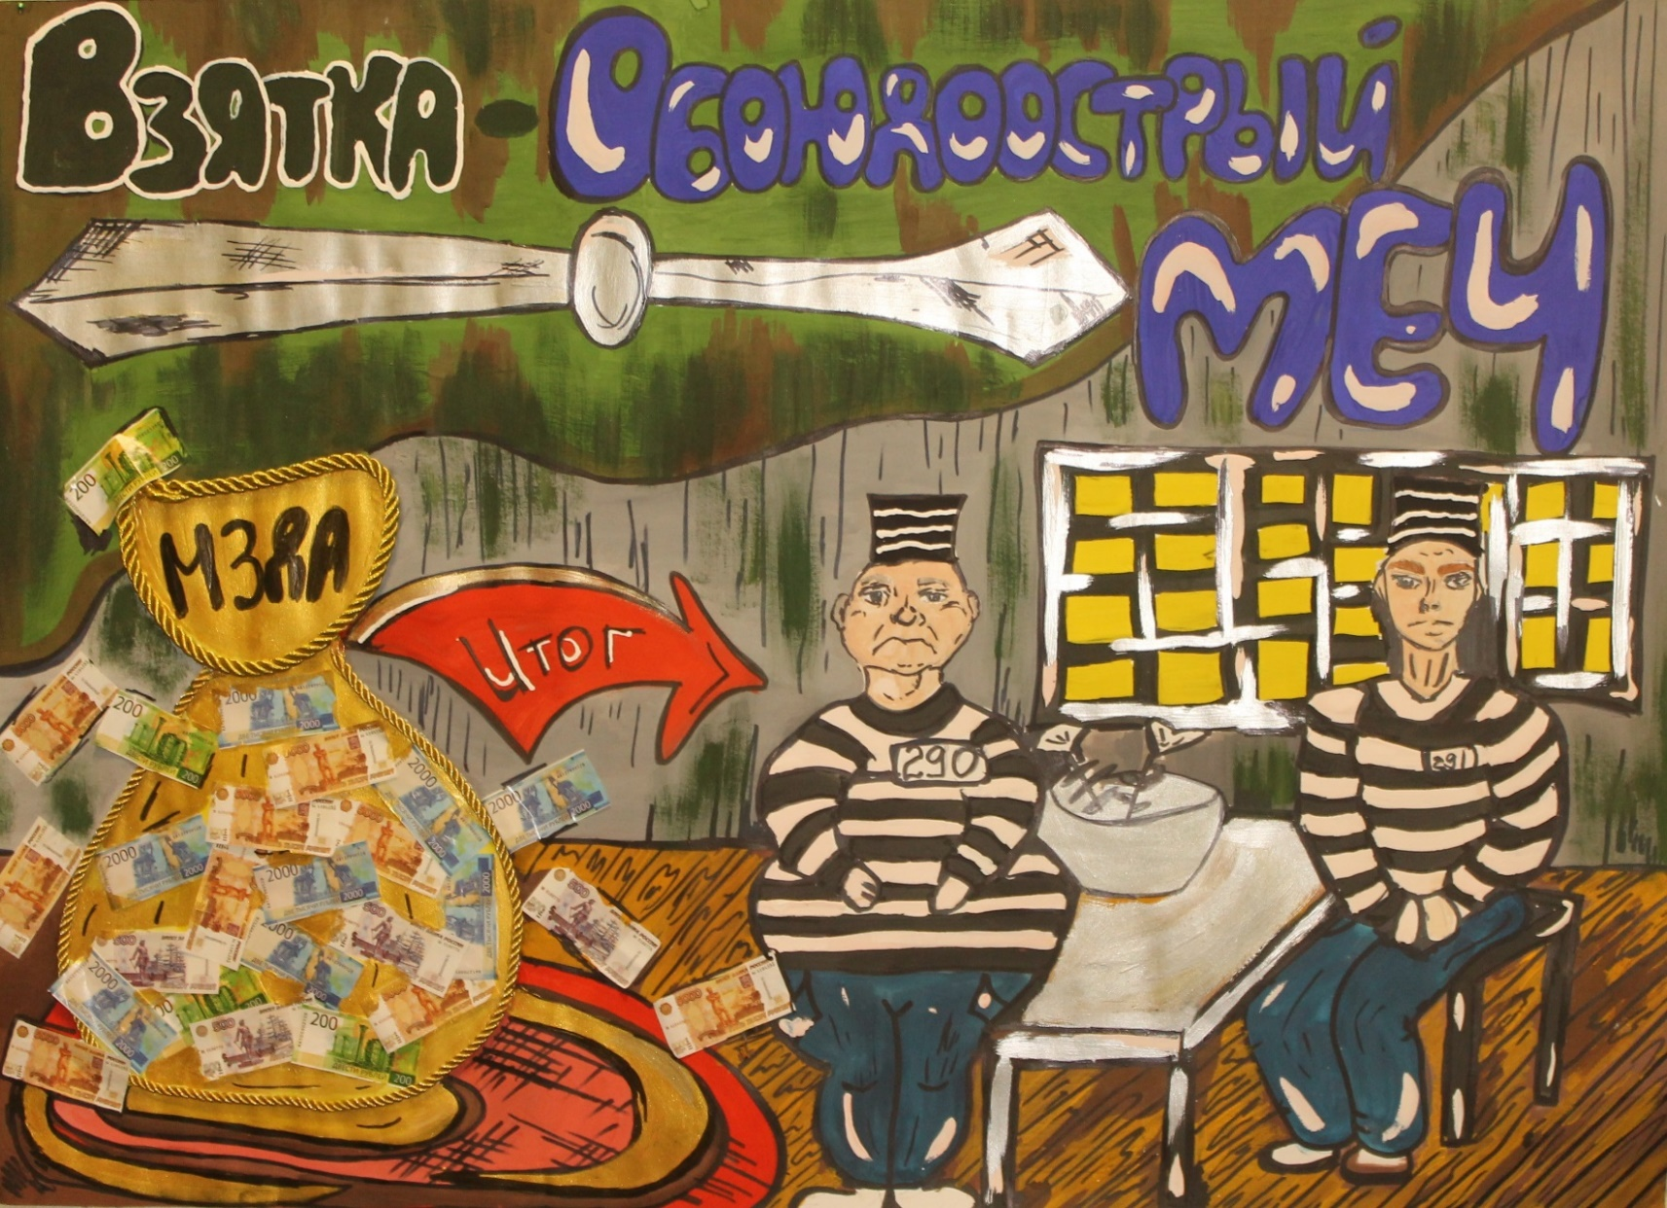
Васильев Максим Сергеевич
ВОЗРАСТНАЯ КАТЕГОРИЯ
ОТ 19 ДО 22 ЛЕТ
Омский монтажный
техникум

Slide 7
Сергеева Анастасия Сергеевна
ВОЗРАСТНАЯ КАТЕГОРИЯ
ОТ 19 ДО 22 ЛЕТ
Омский государственный медицинский университет

Slide 8
Молостова Полина Ивановна
ВОЗРАСТНАЯ КАТЕГОРИЯ
ОТ 19 ДО 22 ЛЕТ
Омский технологический колледж

Slide 9
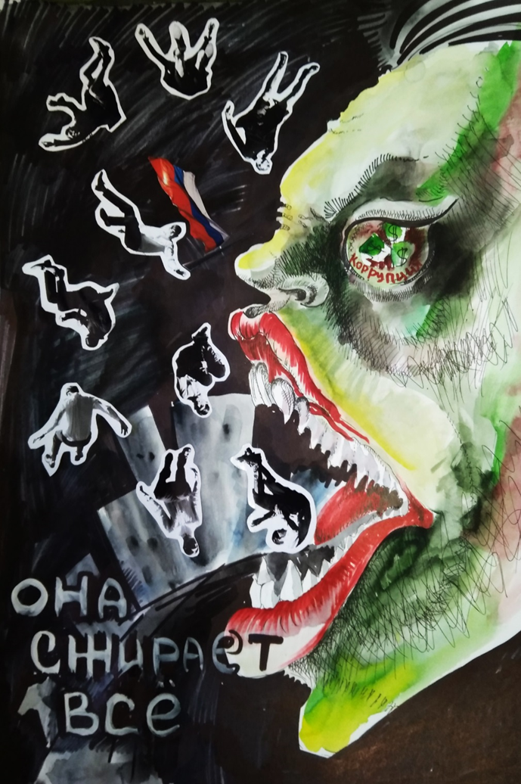
Польянова Юлия Валерьевна
ВОЗРАСТНАЯ КАТЕГОРИЯ
ОТ 23 ЛЕТ И СТАРШЕ
Тевризская детская
школа искусств

Slide 10
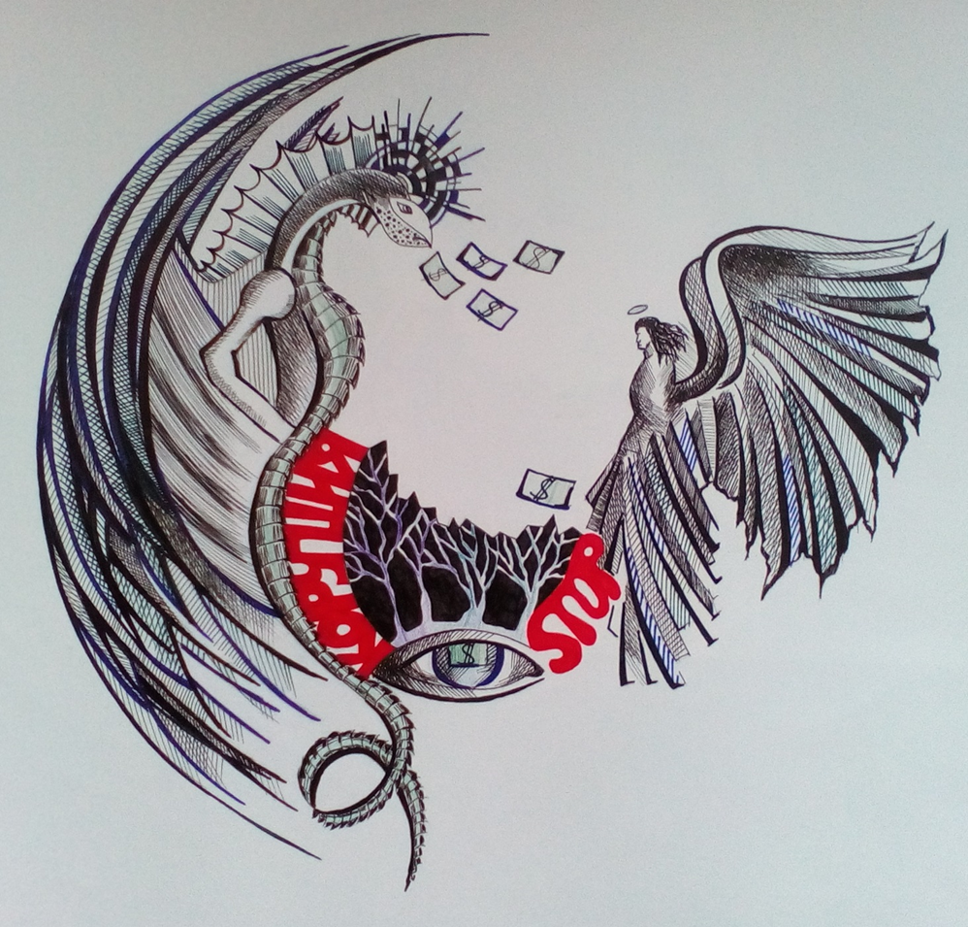
Выдрина Ирина Анатольевна
ВОЗРАСТНАЯ КАТЕГОРИЯ
ОТ 23 ЛЕТ И СТАРШЕ

Slide 11
Адмаева Валентина Анатольевна
ВОЗРАСТНАЯ КАТЕГОРИЯ
ОТ 23 ЛЕТ И СТАРШЕ
Омский государственный аграрный университет

